Slide 1
La longue histoire de l’humanité et des migrations
Cycle 3
Classe de 6ème
Sylvie Baillet – Mélanie Girault – Muriel Papillon

Slide 2
La première partie du programme
Repères annuels de programmation | Démarches et contenus d'enseignement
Thème 1 La longue histoire de l'humanité et des migrations Les débuts de l'humanité. La « révolution » néolithique. Premiers États, premières écritures. | L'étude de la préhistoire permet d'établir, en dialogue avec d'autres champs disciplinaires, des faits scientifiques, avant la découverte des mythes polythéistes et des récits sur les origines du monde et de l'humanité proposés par les religions monothéistes. L'histoire des premières grandes migrations de l'humanité peut être conduite rapidement à partir de l'observation de cartes et de la mention de quelques sites de fouilles et amène une première réflexion sur l'histoire du peuplement à l'échelle mondiale. L'étude du néolithique interroge l'intervention des femmes et des hommes sur leur environnement. La sédentarisation des communautés humaines comme l'entrée des activités humaines dans l'agriculture et l'élevage se produisent à des moments différents selon les espaces géographiques observés. L'étude des premiers États et des premières écritures se place dans le cadre de l'Orient ancien et peut concerner l'Égypte ou la Mésopotamie.

Slide 3
Travailler une compétence
Compétence choisie:
Se repérer dans le temps, en particulier l’item:
Ordonner des faits les uns par rapport aux autres et les situer dans une époque ou une période donnée (préhistoire – histoire – paléolithique – néolithique)

Slide 4
Différenciation possible:
Travail de groupe. Proposer aux élèves de rejoindre un groupe en fonction de la forme que prendra la restitution aux autres élèves
Objectif pour le professeur : avoir une première idée en ce début d’année du mode d’apprentissage préférentiel de chaque et s’appuyer sur les intelligences fortes des élèves en leur montrant que les possibilités d’apprentissage sont multiples.

Slide 5
Propositions de restitution au groupe classe:
- un récit, une histoire (intelligence verbale, linguistique)
- un tableau (intelligence logique, mathématique)
- des dessins (intelligence visuelle, spatiale)
- une petite pièce ou un mime (intelligence corporelle, kinesthésique) - tableau ou carte des premiers animaux domestiqués et des premières plantes cultivées (intelligence naturaliste)
- un poème ou une chanson ou un rap (intelligence musicale, rythmique)

Slide 6
Le corpus documentaire peut varier selon les groupes et ils ne sont pas contraints d’utiliser tous les documents.
Objectifs de connaissance:
Comprendre quels changements principaux marquent la vie des hommes préhistoriques entre les deux périodes que l’on distingue.
Comprendre que deux modes de vie se succèdent au cours de la préhistoire.
Savoir où ces changements s’opèrent et comment ils se propagent.
Seule la restitution diffère. On écoutera le récit, la chanson ou le poème, on sera spectateur de la petite saynette, on regardera le tableau et la frise, on localisera à l’aide de vignettes sur un planisphère les premières plantes cultivées et les premiers animaux domestiqués…

Slide 7
Proposition de Corpus documentaire:
Un texte (la longueur peut varier selon le niveau général de la classe – voir les différentes propositions)
Un petit film (fouilles d’un site néolithique: exemple à Pont-sur-Seine, en région parisienne)
Illustrations d’outils liés à la chasse et à la pêche ainsi qu’à l’agriculture
Des céramiques
Deux exemples locaux d’occupation humaines: un abris sous roche (la Roche-Cotard) et les vestiges d’une maison néolithique (archéolab du Petit Paulmy)
Deux reconstitutions de ces habitats
Une carte des premières plantes cultivées et des premiers animaux domestiqués avec des dates mettant en évidence les premières régions de l’agriculture et de la domestication.

Slide 8
Un site néolithique: Pont sur Seine

Slide 9
Consigne commune
Quels changements se produisent dans la vie des hommes préhistoriques à la période appelée néolithique?

Slide 10
Différenciation possible de la consigne selon le mode de restitution choisi:
Intelligence verbale, linguistique: en vous aidant des documents, raconter la rencontre entre deux tribus d’hommes préhistoriques ayant chacune un mode de vie différent
Intelligence logique, mathématique: dans un tableau, classer les informations d’un texte et les images pour montrer les différences entre les 2 modes de vie des hommes au cours des deux grandes périodes de la préhistoire.
Intelligence visuelle: en vous aidant des documents, réalisez deux dessins illustrant les deux modes de vie différents aux deux périodes de la préhistoire.
Intelligence corporelle: en vous aidant des documents, inventez puis jouez une petite saynette mettant en scène un homme préhistorique expliquant à sa tribu comment ils peuvent changer leur façon de vivre.
Intelligence naturaliste: sur un planisphère, localiser les images représentant les premiers animaux domestiqués et les premières plantes cultivées respectant la chronologie et en expliquant les changements qui sont la conséquence.
Intelligence musicale: sur un air connu, inventez les paroles de la chanson d’un homme préhistorique racontant comment il vit en vous aidant des documents.

Slide 11
Proposition de texte pour les bons lecteurs. (à partir du site hominidés.com – page néolithique)
« Jusqu'à la fin du Paléolithique, les hominidés s'alimentent en pratiquant la chasse, la pêche ou le charognage, et en cueillant des plantes ou des fruits. Ce sont des cueilleurs-chasseurs nomades qui suivent les mouvements de la faune chassée. Ils établissent des campements temporaires en fonction de leur zone de chasse et des saisons. En quelques milliers d'années l'homme va passer du statut de prédateur à celui de producteur. Il va tenter de dominer la nature et de la transformer pour mieux l'utiliser. (…)
C'est tout d'abord au Moyen-Orient que nous retrouvons les premières traces du Néolithique. La zone formée principalement par les actuels Israël, Cisjordanie et Liban est appelée le croissant fertile.
Les premières traces de sédentarisation dans le croissant fertile sont principalement dues à la "richesse" de la région : - un climat propice (réchauffement) - des céréales sauvages comme l'engrain, des légumineuses poussant à profusion (lentilles, pois...) - de nombreux ongulés (chèvres, mouton...) faciles à chasser. Les hominidés ne sont plus obligés de se déplacer car ils trouvent suffisamment de nourriture à proximité de leurs campements.
Dans le Moyen-Orient, la sédentarisation a donc précédé l'agriculture et l'élevage, alors qu'en Europe, ces évolutions ont été simultanées. On trouve les premières traces de village à Aïn Mallaha ou Eynane (Israël). La vingtaine de "maisons" est datée de 12 000 ans et ses habitants, les Natoufiens, ne pratiquent pas encore l'agriculture. Ils vivent de chasse, de pêche et de cueillette.
En cherchant sa nourriture, l'homme préhistorique découvre progressivement le processus de germination des céréales. On peut penser qu'il cherche à consommer les épis les plus gros et qui tiennent le plus sur les tiges, s'évitant par là-même un travail supplémentaire de ramassage. Du ramassage organisé il commence à protéger les plans puis à semer intentionnellement les épis qu'il a sélectionnés... (…) Les débuts de l'agriculture volontaire sont eux estimés à - 10 500 ans dans le croissant fertile
L'homme préhistorique chassait toutes sortes de proies avant de remarquer que certaines espèces se laissaient plus facilement approcher que d'autres. Cette "proximité" avec certains animaux a dû donner envie aux hommes de favoriser cette cohabitation. Il est plus facile d'attraper une chèvre ou un porc vivant à proximité de la hutte, qu'un animal sauvage qui décampe quand on s'approche à moins de 30 mètres. La domestication a toutefois dû se réaliser lentement, l'espèce humaine comme la faune devant trouver chacune des avantages à ce voisinage. Pour Jean-Denis Vigne, "les premières espèces domestiquées furent la chèvre, le mouton, le porc et le boeuf... elles l'ont toutes été à peu près en même temps, vers 8 500 avant J.-C., au Proche-Orient."
Notes:
Pour les diapos 11, 12 et 13, prévoir éventuellement des photocopies?

Slide 12
Proposition de texte pour les moins bons lecteurs
« Jusqu'à la fin du Paléolithique, les hominidés s'alimentent en pratiquant la chasse, la pêche et en cueillant des plantes ou des fruits. Ce sont des cueilleurs-chasseurs nomades qui suivent les mouvements de la faune chassée. Ils établissent des campements temporaires en fonction de leur zone de chasse et des saisons. En quelques milliers d'années l'homme va passer du statut de prédateur à celui de producteur. Il va tenter de dominer la nature et de la transformer pour mieux l'utiliser. (…)
C'est tout d'abord au Moyen-Orient que nous retrouvons les premières traces du Néolithique. La zone formée principalement par les actuels Israël, Cisjordanie et Liban est appelée le croissant fertile.
Les premières traces de sédentarisation dans le croissant fertile sont principalement dues à la "richesse" de la région . Les hominidés ne sont plus obligés de se déplacer car ils trouvent suffisamment de nourriture à proximité de leurs campements. En cherchant sa nourriture, l'homme préhistorique découvre progressivement le processus de germination des céréales. Du ramassage organisé il commence à protéger les plans puis à semer intentionnellement les épis qu'il a sélectionnés... (…) Les débuts de l'agriculture volontaire sont eux estimés à - 10 500 ans dans le croissant fertile.
L'homme préhistorique chassait toutes sortes de proies avant de remarquer que certaines espèces se laissaient plus facilement approcher que d'autres. Il est plus facile d'attraper une chèvre ou un porc vivant à proximité de la hutte, qu'un animal sauvage qui décampe quand on s'approche à moins de 30 mètres. La domestication a toutefois dû se réaliser lentement, l'espèce humaine comme la faune devant trouver chacune des avantages à ce voisinage. Pour Jean-Denis Vigne, "les premières espèces domestiquées furent la chèvre, le mouton, le porc et le boeuf... elles l'ont toutes été à peu près en même temps, vers 8 500 avant J.-C., au Proche-Orient." »

Slide 13
Texte réduit
« Jusqu'à la fin du Paléolithique, les hominidés s'alimentent en pratiquant la chasse, la pêche et en cueillant des plantes ou des fruits. Ce sont des cueilleurs-chasseurs nomades qui suivent les mouvements de la faune chassée. Ils établissent des campements temporaires en fonction de leur zone de chasse et des saisons.
C'est tout d'abord au Moyen-Orient que nous retrouvons les premières traces du Néolithique (dans une zone) appelée le croissant fertile.
Les premières traces de sédentarisation dans le croissant fertile sont principalement dues à la "richesse" de la région . Les hominidés ne sont plus obligés de se déplacer car ils trouvent suffisamment de nourriture à proximité de leurs campements. (…) Les débuts de l'agriculture volontaire sont estimés à - 10 500 ans dans le croissant fertile.
L'homme préhistorique chassait toutes sortes de proies avant de remarquer que certaines espèces se laissaient plus facilement approcher que d'autres. La domestication a toutefois dû se réaliser lentement, l'espèce humaine comme la faune devant trouver chacune des avantages à ce voisinage.
Pour Jean-Denis Vigne, "les premières espèces domestiquées furent la chèvre, le mouton, le porc et le boeuf... elles l'ont toutes été à peu près en même temps, vers 8 500 avant J.-C., au Proche-Orient." »

Slide 14
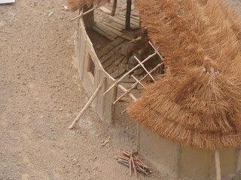
Deux habitats
Vestiges d’une maison-atelier du néolithique et hypothèse de reconstitution de cette maison (Petit Paulmy – Abilly)
La Roche-Cotard III est un abri très bas dans lequel les hommes ont laissé quelques traces de leurs passages : un galet de silex a été débité et deux aménagements de blocs ont été installés sur le plancher de l'abri. A proximité se trouve un lambeau de plage de Loire sur lequel les hommes ont stationné au paléolithique. Ils ont allumé un feu, se sont livrés à diverses activités et, avant de partir, ont abandonné au moins une partie de leurs outils et un "masque".

Slide 15
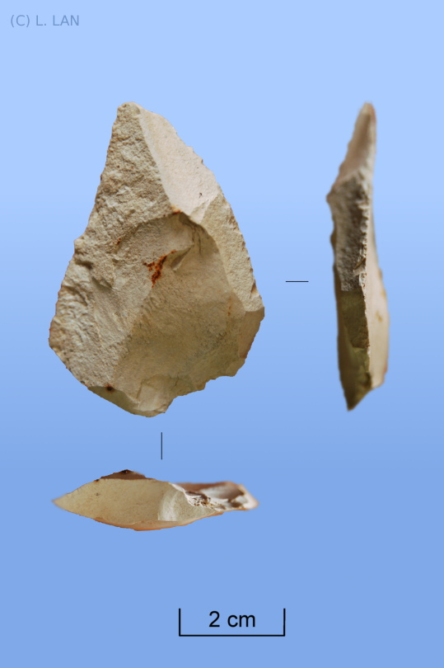
Les outils du Paléolithique
Biface (pièce taillée sur les deux faces, entre 300 000 et 35 000 avant Jésus Christ, musée de Nivelles)
Pointe, fixée au bout
d’un manche (entre 300 000 et 35 000 avant Jésus Christ, musée de Nivelles)
Harpons en os
( entre 17 000 et 10 000 avant Jésus-Christ,
musée des Eyzies -de-Tayac)

Slide 16
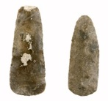
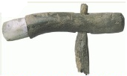
Les outils du Néolithique
Vase en terre cuite,
Espagne, vers 4000 avant Jésus-Christ
Meule en pierre,
Bretagne, vers 4000 avant Jésus-Christ
Haches taillées en silex, vers 4000
avant Jésus-Christ (Jablines, Ile de France )
Sur leur lieu d’utilisation, certaines ont pu subir un travail de finition par polissage. Grâce à ces outils, d’ énormes déboisements ont été pratiqués e pour la mise en culture de champs et la création de pâtures pour les troupeaux.
Hache en pierre polie, manche en bois de cerf, vers 3500 avant Jésus Christ, Somme.

Slide 17
Diffusion du Néolithique http://www.scienceshumaines.com/la-revolution-neolithique_fr_27231.html
Source : Peter Bellwood, First Farmers: The origins of agricultural societies, Blackwell, 2005.

Slide 18
La diffusion du néolithique D’après la carte de Peter Bellwood

Slide 19
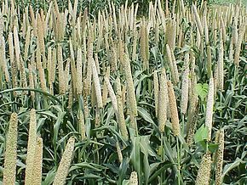
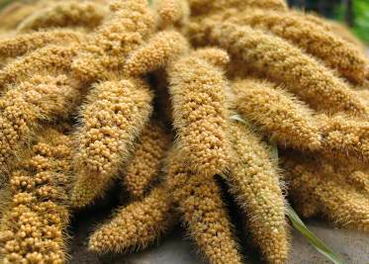
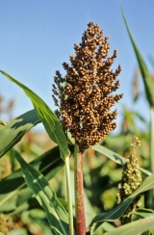
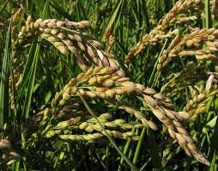
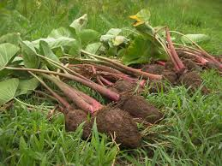
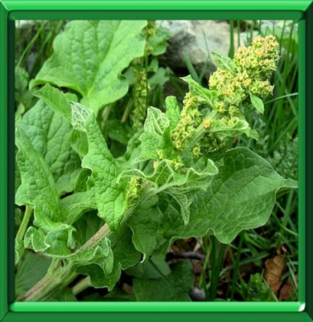
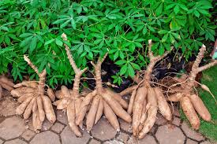
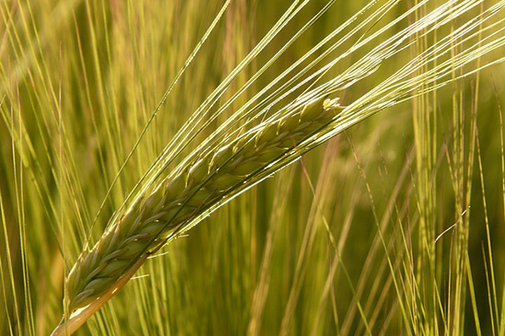
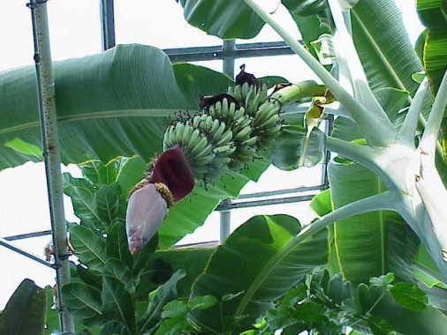
Blé
Mil
Millet
Taro
Riz
Sorgho
Manioc
Orge
Banane Musa Acuminata Banskii
Ansérine Bon Henri

Slide 20
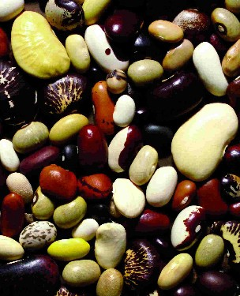
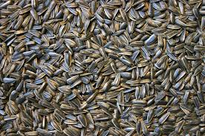
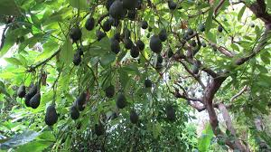
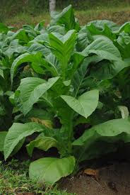
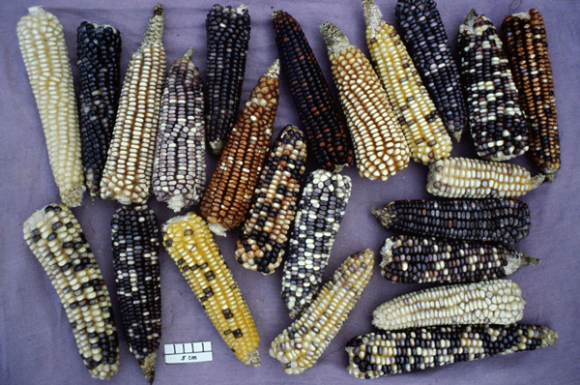
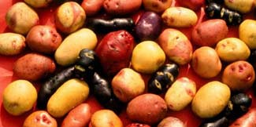
Tournesol
Courges
Haricots
Avocat
Maïs
Tabac
Pomme de terre

Slide 21
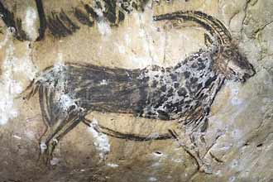
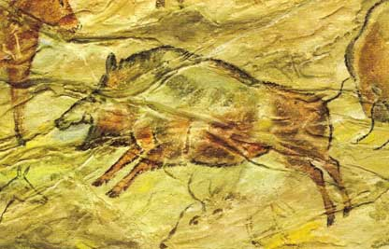
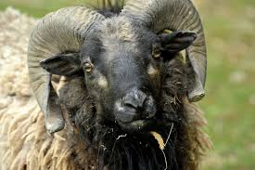
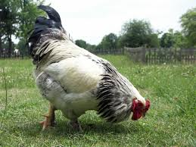
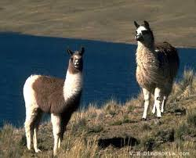
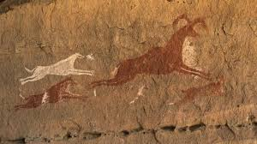
Bœuf- Tagalagal
Chèvre – grotte de Niaux
Sanglier – grotte d’Altamira
Mouton
Poulet
Lama
Chiens – Acacus, Lybie

Slide 22
Apport du professeur:
Comprendre qu’il existe aussi des continuités : persistance de la chasse, de la pêche et de la cueillette encore aujourd’hui, disparition très récente du nomadisme.

Slide 23
Production finale à l’issue de ce travail: réalisation d’une frise chronologique illustrée par les travaux des élèves sur laquelle on placera également l’invention de l’écriture au chapitre suivant.
On complètera ce travail avec un planisphère permettant de localiser le Croissant fertile et la propagation de cette évolution néolithique sur tous les continents.

Slide 24
AP: piste possible: « Apprendre à apprendre »
Montrer des exemples d’indices récupérateurs; faire construire aux élèves les leurs. Associer le plus souvent possible des images aux repères temporels.
Faire repérer dans un texte les connecteurs temporels, les différents temps des verbes et tous les indices pouvant permettre de se repérer dans le temps
Au besoin, reprendre des exercices sur le modèle de ceux réalisés au primaire à l’aide de dessins pour travailler sur la chronologie d’évènements.

Slide 25
Exemple de travail possible sur un texte
« Jusqu'à la fin du Paléolithique, les hominidés s'alimentent en pratiquant la chasse, la pêche et en cueillant des plantes ou des fruits. Ce sont des cueilleurs-chasseurs nomades qui suivent les mouvements de la faune chassée. Ils établissent des campements temporaires en fonction de leur zone de chasse et des saisons. En quelques milliers d'années l'homme va passer du statut de prédateur à celui de producteur. Il va tenter de dominer la nature et de la transformer pour mieux l'utiliser. (…)
C'est tout d'abord au Moyen-Orient que nous retrouvons les premières traces du Néolithique. La zone formée principalement par les actuels Israël, Cisjordanie et Liban est appelée le croissant fertile.
Les premières traces de sédentarisation dans le croissant fertile sont principalement dues à la "richesse" de la région . Les hominidés ne sont plus obligés de se déplacer car ils trouvent suffisamment de nourriture à proximité de leurs campements. En cherchant sa nourriture, l'homme préhistorique découvre progressivement le processus de germination des céréales. Du ramassage organisé il commence à protéger les plans puis à semer intentionnellement les épis qu'il a sélectionnés... (…) Les débuts de l'agriculture volontaire sont eux estimés à - 10 500 ans dans le croissant fertile.
L'homme préhistorique chassait toutes sortes de proies avant de remarquer que certaines espèces se laissaient plus facilement approcher que d'autres. Il est plus facile d'attraper une chèvre ou un porc vivant à proximité de la hutte, qu'un animal sauvage qui décampe quand on s'approche à moins de 30 mètres. La domestication a toutefois dû se réaliser lentement, l'espèce humaine comme la faune devant trouver chacune des avantages à ce voisinage. Pour Jean-Denis Vigne, "les premières espèces domestiquées furent la chèvre, le mouton, le porc et le boeuf... elles l'ont toutes été à peu près en même temps, vers 8 500 avant J.-C., au Proche-Orient." »

Slide 26
Sitographie
www.hominides.com
www.inrap.fr
http://www.humanite-biodiversite.fr/article/la-revolution-neolithique-comment-sont-nes-l-agriculture-et-l-elevage
Les sites des musées consacrés à la préhistoire: musée du Grand Pressigny, musée d’Ile de France…
Site de l’académie d’Orléans-Tours: mise au point scientifique
Bibliographie
Demoule J.-P., La révolution néolithique en France, 2007, La Découverte, Collection Archéologie de la France, Paris
Louboutin C., Au Néolithique , les premiers paysans du monde, 1990 réed 2010, Découvertes Gallimard n°98, Gallimard, Paris
Science et vie?? Septembre 2015, Ref de Sylvie?
Sciences humaines, n°227, juin 2011, « La révolution néolithique, article de J.-P. Demoule.
Arkéo junior, « La révolution néolithique, une révolution dans la vie des hommes », septembre 2004, n°111
Notes:
Il faudra mentionner aussi ici ce qu’a fait Jean-Philippe et que nous mettrons sur le site.

